Slide 1
高等代数 I 主讲教师 : 高 峡 理科楼 1473W
助教 : 朱果 贾晓东 邓思圆

Slide 2
教材:
《高等代数》，丘维声著, 科学出版社
参考材料 ：
《线性代数讲稿》, 施光燕著
《高等代数学》, 张贤科著
《 Linear Algebra 》, by Gilbert Strang
（ 麻省理工开放课程教学影片）

Slide 3
大课 : 周二 3 , 4 节 周四 5 , 6 节
一教 101
习题课 : 周三 10 , 11节
三教 107，三教 103 , 三教 105

Slide 4
例：在欧氏空间 R^{m} 中给定一组点
α₁ , α₂ , … , α_{n} .
求一条过原点直线 β , 使得在所有过原点的
直线中, 点 α₁ , α₂ , … , α_{n} 到 β 距离的平方
和最小 .
（直线 β 称为 α₁ ,…, α_{n} 的主方向 ）

Slide 5
使距离平方和最小的直线
主方向

Slide 6
使距离平方和最小的平面
主平面

Slide 7
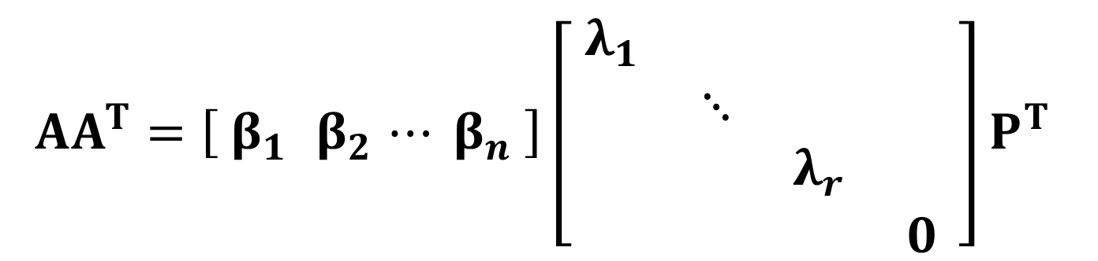
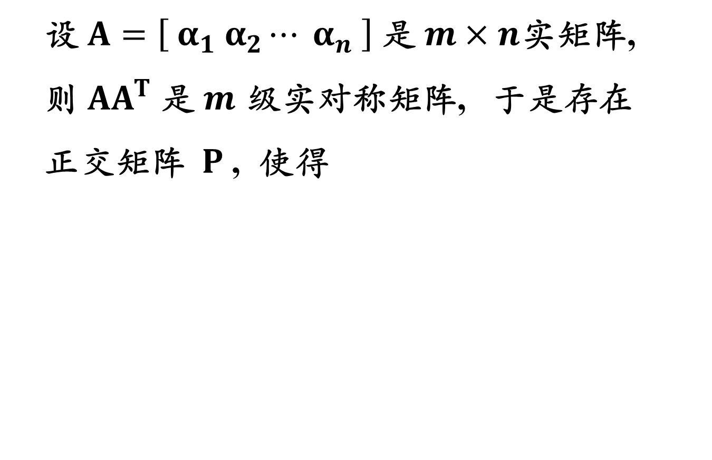

设 $A=\left[ α_{1} α_{2}⋯ α_{n} \right]$是 $m×n$实矩阵,
则 $AA^{T}$是 $m$ 级实对称矩阵, 于是存在
正交矩阵 $P$, 使得
$$AA^{T}=\left[ β_{1} { β}_{2} ⋯ β_{n} \right]\left[ \begin{matrix}λ_{1} & & & \\ & ⋱ & & \\ & & λ_{r} & \\ & & & 0\end{matrix} \right]P^{T}$$
正交矩阵 $P$
$$λ_{1}≥λ_{2}≥⋯≥λ_{r}>λ_{r+1}=⋯=λ_{m}=0$$

Slide 8

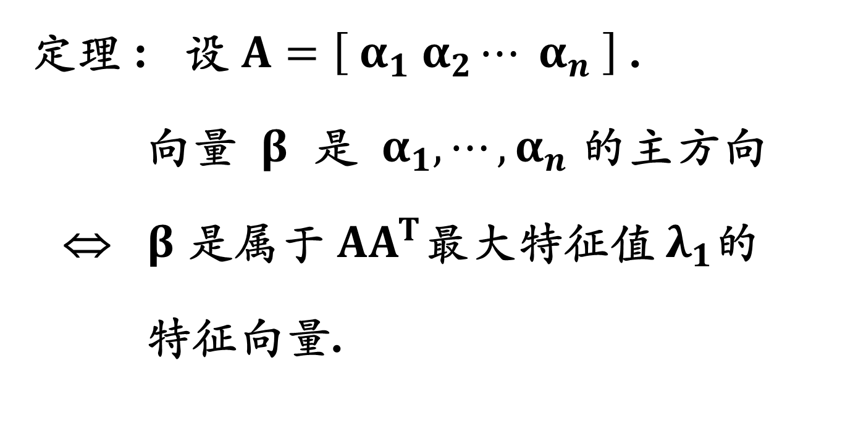
Principal Component Analysis
定理 : 设 $A=\left[ α_{1} α_{2}⋯ α_{n} \right]$ .
向量 $β$ 是 $α_{1}, ⋯{,α}_{n}$ 的主方向
⇔ $β$ 是属于 $AA^{T}$最大特征值 $λ_{1}$的
特征向量.

Slide 9
勾股定理
垂线平方和
正交投影平方和
欲使垂线平方和 取最小 , 只需让
投影平方和 取最大
不妨设 || β || = 1

Slide 10
垂线平方和
正交投影平方和
|| β || = 1
取等号 ⇔ β 是属于 λ₁ 的特征向量

Slide 11
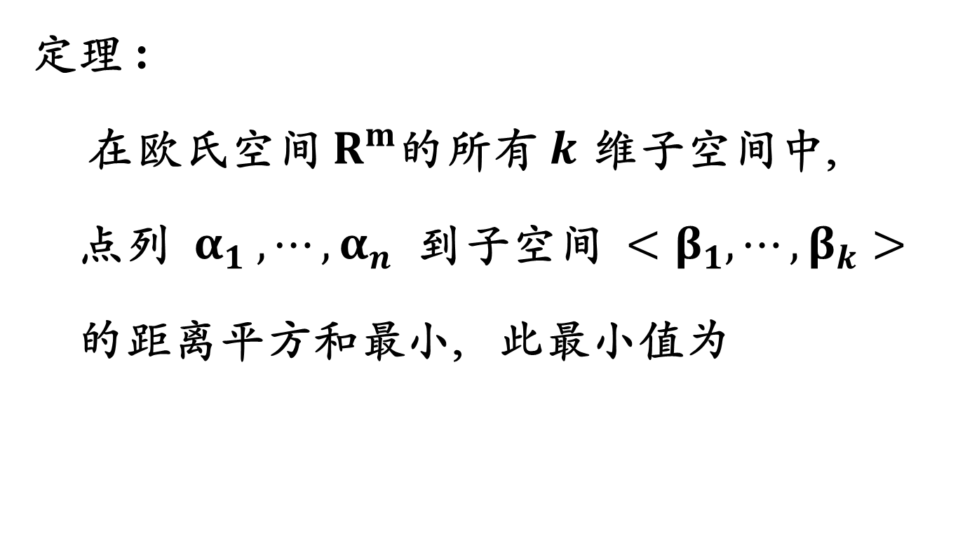
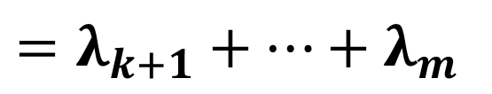
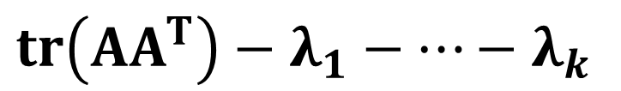
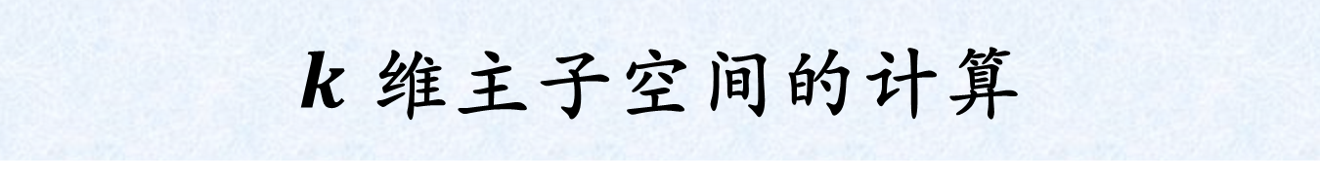
$k$ 维主子空间的计算
定理 :
在欧氏空间 $R^{m}$的所有 $k$ 维子空间中,
点列 $α_{1} ,⋯, α_{n}$ 到子空间 $<β_{1},⋯,β_{k}>$
的距离平方和最小, 此最小值为
$tr\left({AA}^{T}\right)−λ_{1}−⋯−λ_{k}$
$=λ_{k+1}+⋯+λ_{m}$

Slide 12
证：设 V 是 R^{m} 的一个 k 维线性子空间 ,
ω₁ , … , ω_{k} 是 V 的一组标准正交基 .
记 B = [ ω₁ … ω_{k} ] , 则有 B^{T} B = I_{k} .
且 α_{i} 在子空间 V上的正交投影为
( α_{i} , ω₁ ) ω₁ + … + ( α_{i} , ω_{k} ) ω_{k}
= ( ω₁ ω₁^{T} + … + ω_{k} ω_{k}^{T} ) α_{i} = B B^{T} α_{i}

Slide 13
由勾股定理 ,
∑ || α_{i} ||² = ∑ || B B^{T} α_{i} ||² + ∑ || α_{i} – B B^{T} α_{i} ||²
欲使垂线平方和取最小 , 只需让正交投影
平方和取最大
对 i = 1 , … , n 求和
正交投影平方和
垂线平方和
= λ₁ + … + λ _{m}

Slide 14
以下证明:
α₁ , …, α_{n} 到 V 的正交投影长度的平方和
≤ λ₁ + λ₂ + …+ λ _{k}
等号可在 V_{k} = < β₁ , β₂ , …, β_{k} > 取到.
( 若 λ _{k} < λ _{k+1} , 则等号只在 V_{k} 取到 )

Slide 15
α₁ , …, α_{n} 到 V 的正交投影长度的平方和
P 正交矩阵, D =
diag{ λ₁ , …, λ _{m} }

Slide 16
记 C = P^{T} B . 由 C^{T} C = B^{T} P P^{T} B = I_{k}
知 C 的列由两两正交的单位向量组成 .
于是 C 的列组可扩充成 R^{m} 的标准正交基 ,
即存在矩阵 C₁ , 使得 [ C | C₁] 是正交矩阵 ,
于是有
[ C | C₁] [ C | C₁]^{T} = C C ^{T} + C₁C₁^{T} = I_{m} .

Slide 17
由此看出, C C ^{T} 的对角元 c₁ , … , c _{m} 满足
0 ≤ c_{i} ≤ 1, c₁ + … + c _{m} = tr( C^{T}C ) = k .
故 tr ( P^{T}B B^{T}P D ) = tr ( C C ^{T} D )
= c₁ λ₁ + … + c _{m} λ _{m}
≤ λ₁ + λ₂ + …+ λ _{k}
等号可在 B = [ β₁ … β_{k} ] , C = P^{T} B =
时取到.

Slide 18
向主子空间作正交投影
降维 : m → k
β₁
V_{k}
β₂
样本点到 V_{k} 距离平方和最小

Slide 19
作业： 最后一次不用交
§7.4 1(2)(3), 2
§7.5 1, 6
§7.6 4, 5, 10, 16

Slide 20
高等代数 I 期末考试
2019年 1 月 8 日 (周二)
上午 8:30 二教 105

Slide 21
第六章 二次型
1 二次型的标准型
2 实二次型的规范型
3 正定二次型与正定矩阵

Slide 22
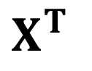
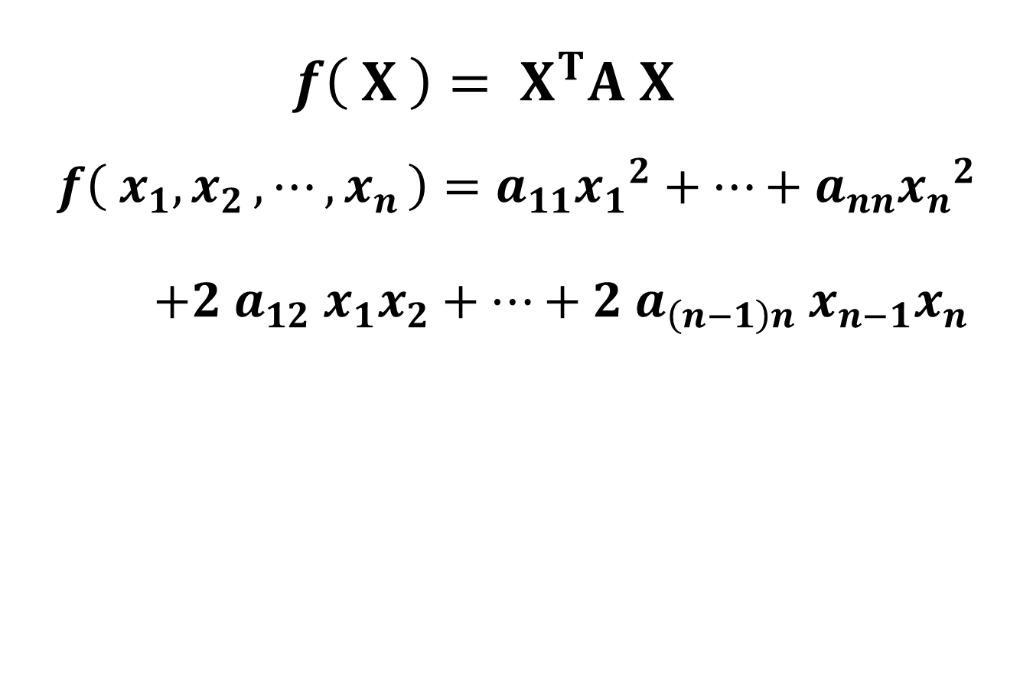
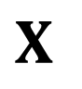
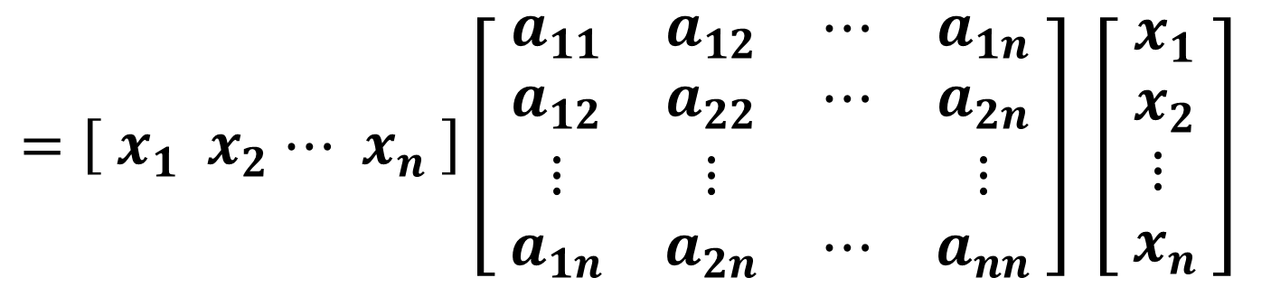
$f\left( X \right)= X^{T}A X$
$$f\left({ x}_{1}{, x}_{2}, ⋯{, x}_{n}\right)=a_{11}{x_{1}}^{2}+⋯+a_{nn}{x_{n}}^{2}$$
$+2{ a}_{12}{ x}_{1}x_{2}+⋯+2 a_{\left(n−1\right)n}{ x}_{n−1}x_{n}$
$$=\left[{ x}_{1}{ x}_{2} ⋯{ x}_{n} \right]\left[ \begin{matrix}a_{11} & a_{12} & ⋯ & a_{1n} \\ a_{12} & a_{22} & ⋯ & a_{2n} \\ ⋮ & ⋮ & & ⋮ \\ a_{1n} & a_{2n} & ⋯ & a_{nn}\end{matrix} \right] \left[\begin{matrix}{ x}_{1} \\ { x}_{2} \\ ⋮ \\ { x}_{n}\end{matrix} \right]$$
$$X^{T}$$
$$X$$

Slide 23
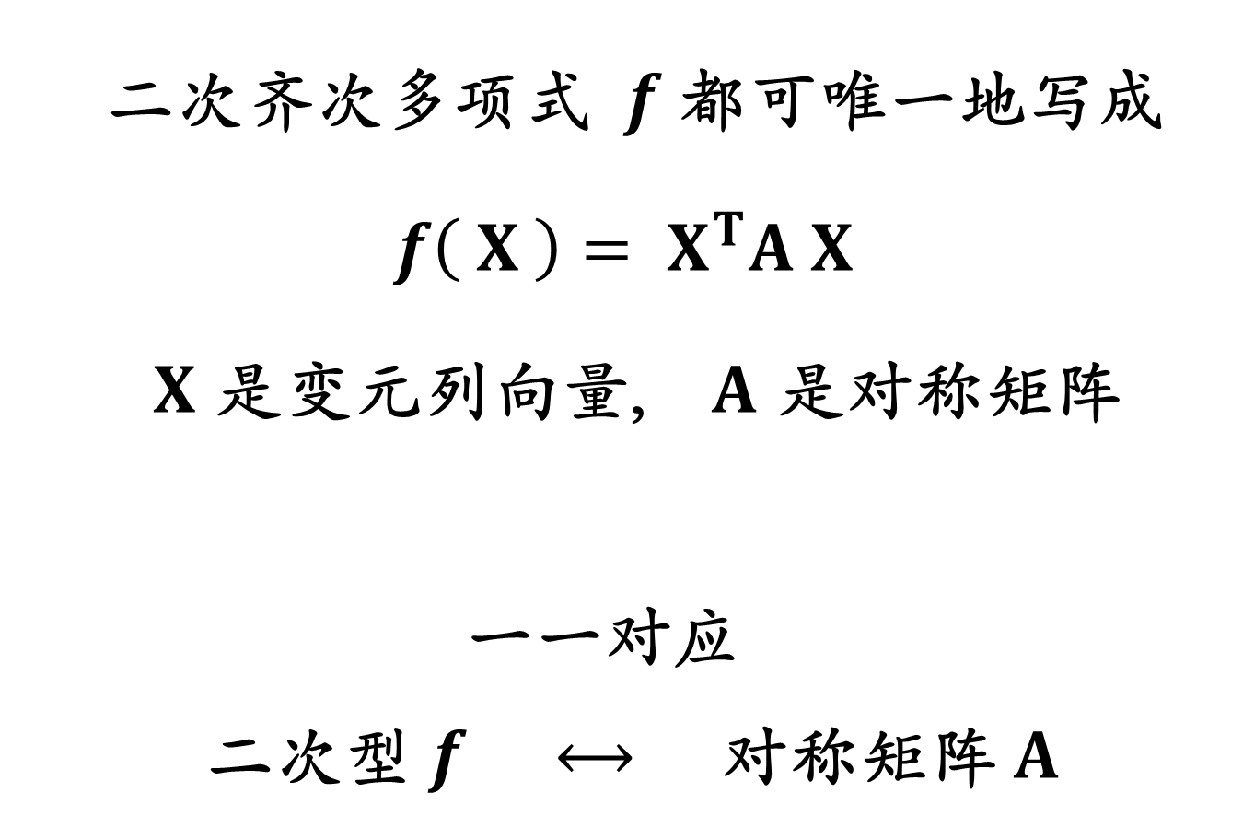
二次齐次多项式 $f$ 都可唯一地写成
$f\left( X \right)= X^{T}A X$
$X$ 是变元列向量, $A$ 是对称矩阵
一一对应
二次型 $f$ $⟷$ 对称矩阵 $A$

Slide 24
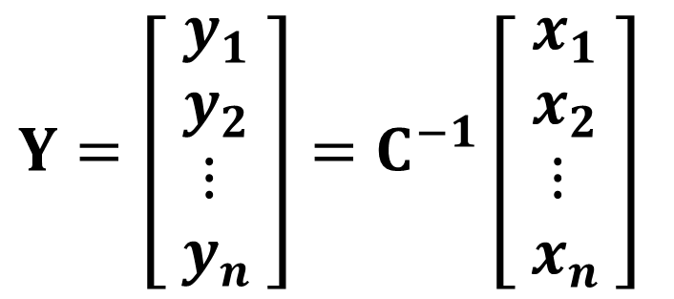
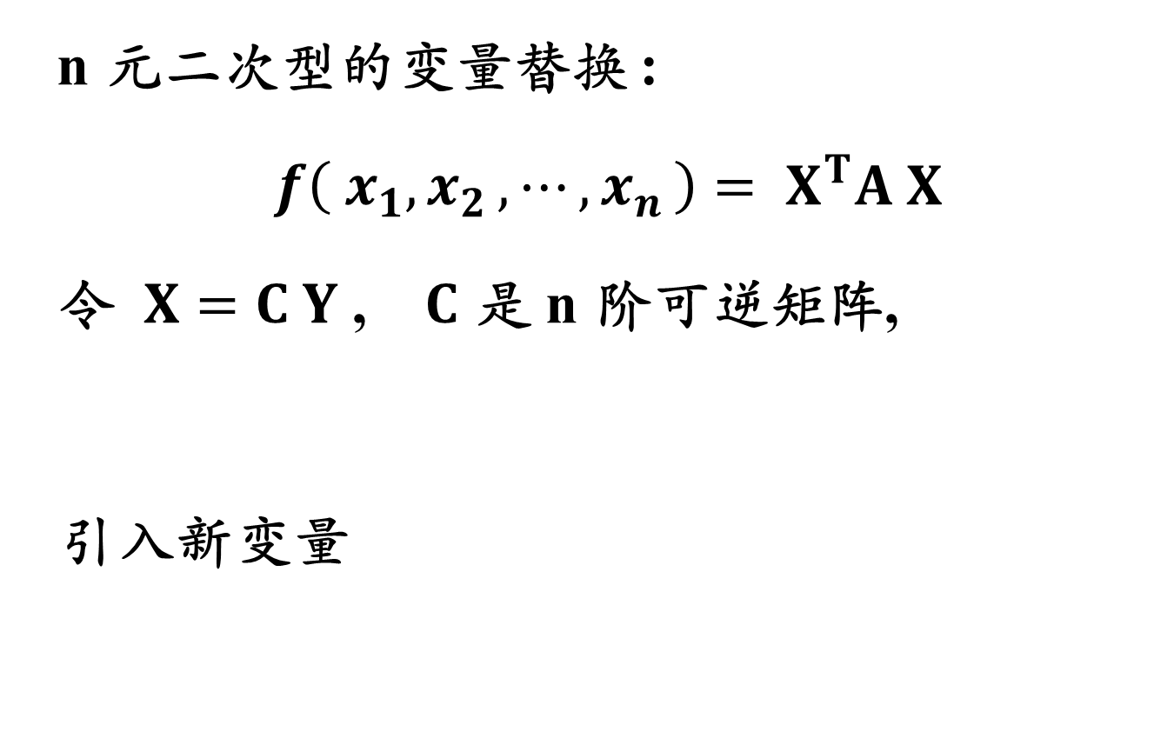
可逆的线性变量替换
n 元二次型的变量替换 :
$f\left({ x}_{1}{, x}_{2}, ⋯{, x}_{n}\right)= X^{T}A X$
令 $X=C Y$ , $C$ 是 n 阶可逆矩阵,
引入新变量
$$Y=\left[\begin{matrix}{ y}_{1} \\ { y}_{2} \\ ⋮ \\ { y}_{n}\end{matrix} \right]=C^{−1}\left[\begin{matrix}{ x}_{1} \\ { x}_{2} \\ ⋮ \\ { x}_{n}\end{matrix} \right]$$

Slide 25
作变量替换 X = C Y ,
f ( X ) = X^{T} A X
= ( C Y )^{T} A ( C Y )
= Y^{T} C^{T} A C Y
得到 Y 的二次型 g ( Y ) , 其矩阵 B = C^{T} A C.
称二次型 f 与 g 等价, 称 A 与 B 合同.
B = C^{T} A C
是对称矩阵

Slide 26
二次型的标准型
定理 : 若 f = X^{T}A X 是数域 K 上的二次型,
则存在 K 上可逆矩阵 C 及变量替换
X = C Y , 使得二次型
g = Y^{T} C^{T}A C Y = c₁ y₁² + … + c_{n} y_{n}²
只含平方项 , 无交叉项. g 称为 f 的标准型.

Slide 27
对称矩阵的合同标准型
定理: 若 A 是数域 K 上的对称矩阵,
则存在数域 K 上的可逆矩阵 C , 使得
C^{T} A C
是对角矩阵 ( 称为 A 的合同标准型) .

Slide 28
对称矩阵化标准型的三种方法
实对称矩阵作正交替换对角化 (推荐)
配方法
成对的初等行、列变换

Slide 31
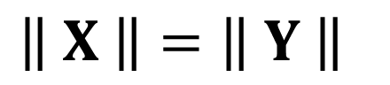
做正交替换相当于取新的直角坐标系 Y
$$\left\| X \right\|=\left\| Y \right\|$$

Slide 32
例: 求二次齐次函数 (二次型)
在单位球面 x₁² + x₂² + x₃² = 1 上的
最大、最小值 , 在何处取到 ?

Slide 34
作变量替换 后,

Slide 36
做正交替换相当于取新的直角坐标系 Y

Slide 37
由于 P 是正交矩阵,
我们有

Slide 43
定理：
二次型 f ( X ) = X^{T}A X 在单位球面 || X || = 1
上的最大(最小) 值, 是实对称矩阵 A 的最大
(最小) 特征值，且在最大(最小)特征值特征
子空间与单位球面的交集上取到.

Slide 44
例: 二次曲面 S 在 X-坐标下的方程为
这是一个什么曲面? 椭球面?抛物面?
还是双曲面?
思路：做直角坐标变换

Slide 45
做正交替换相当于取新的直角坐标系 Y

Slide 46
二次曲面 S 在 X-坐标下方程为

Slide 48


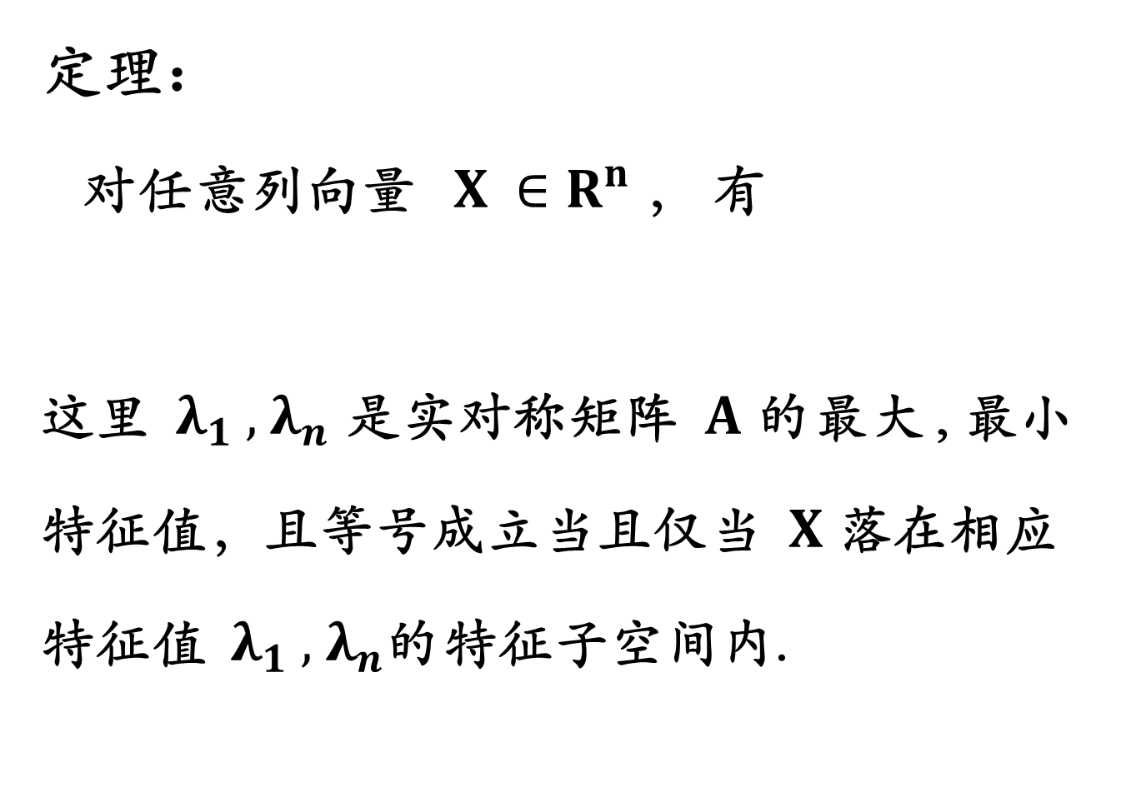
$$A X=λ_{n }X$$
$$A X={ λ}_{1}X$$
定理：
对任意列向量 $X ∈R^{n}$， 有
这里 ${ λ}_{1} ,{ λ}_{n}$ 是实对称矩阵 $A$ 的最大 , 最小
特征值，且等号成立当且仅当 $X$ 落在相应
特征值 ${ λ}_{1} ,{ λ}_{n}$的特征子空间内.
$$λ_{n}{\left\| X \right\|}^{2} ≤ X^{T}A X ≤ λ_{1}{\left\| X \right\|}^{2}$$

Slide 49
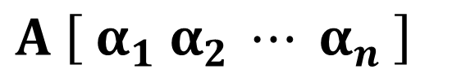
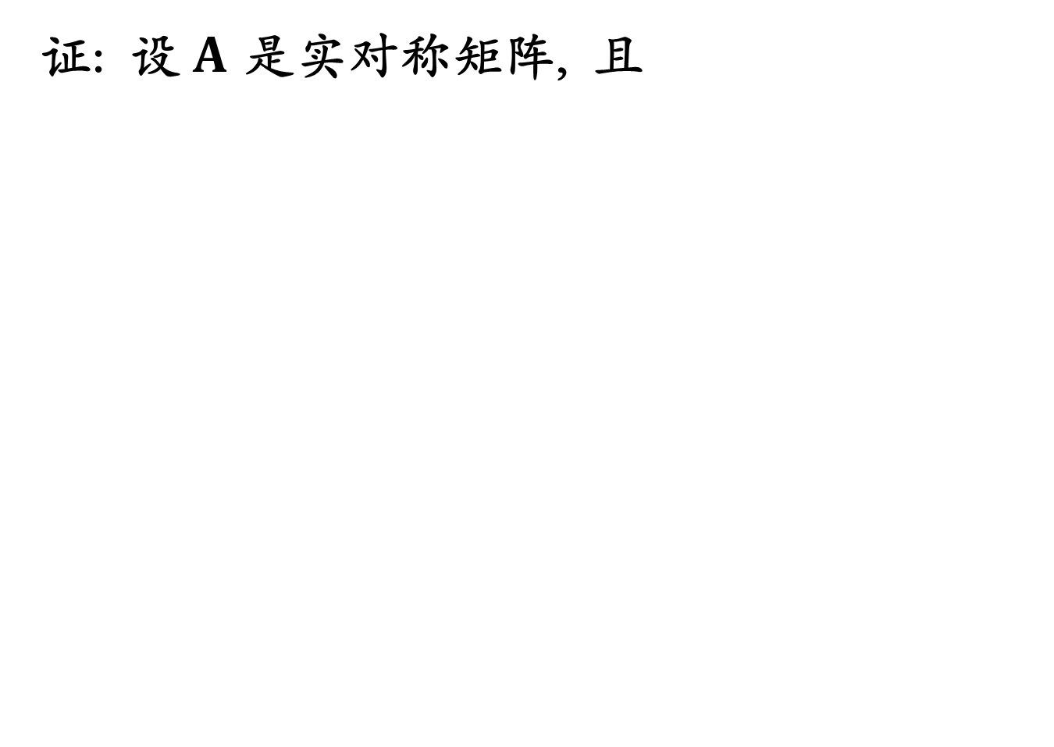
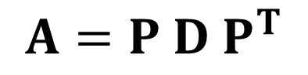
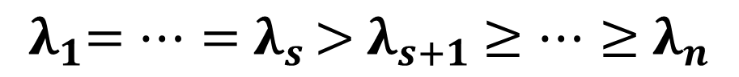
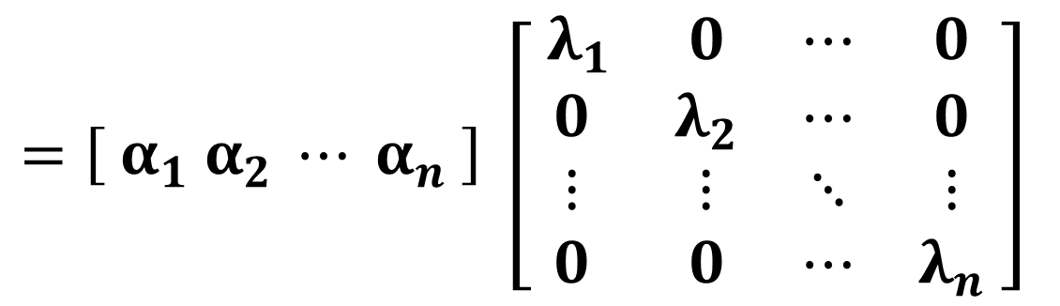
证: 设 $A$ 是实对称矩阵, 且
$$A=P D{ P}^{T}$$
$$A \left[ α_{1} α_{2} ⋯ α_{n} \right]$$
$$=\left[ α_{1} α_{2} ⋯ α_{n} \right] \left[\begin{matrix}{ λ}_{1} & 0 & ⋯ & 0 \\ 0 & λ_{2} & ⋯ & 0 \\ ⋮ & ⋮ & ⋱ & ⋮ \\ 0 & 0 & ⋯ & λ_{n}\end{matrix} \right]$$
正交矩阵 P
$${ λ}_{1}=⋯={ λ}_{s }>{ λ}_{s+1} ≥⋯≥{ λ}_{n}$$

Slide 50
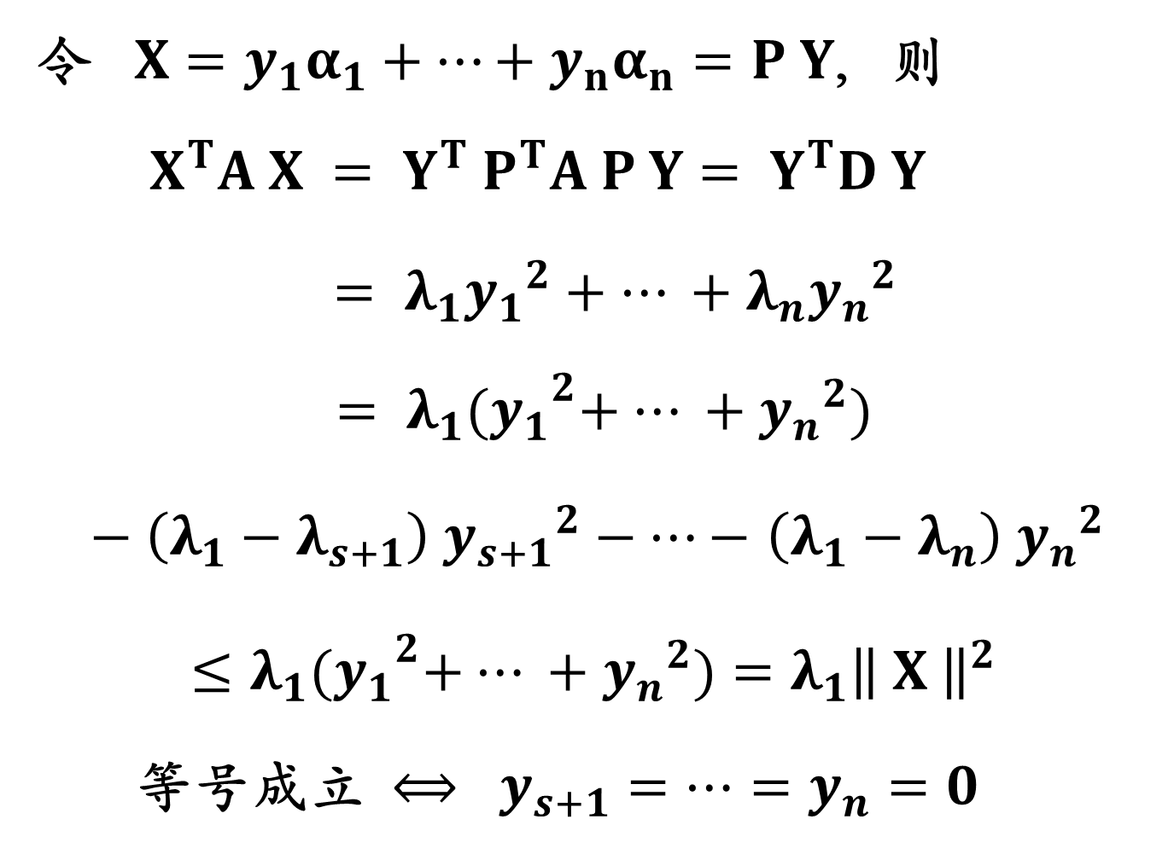
令 $X=y_{1}α_{1}+⋯+y_{n}α_{n}=$ $P Y$, 则
$X^{T}A X = Y^{T}{ P}^{T}A P Y= Y^{T}D Y$
$= λ_{1}{y_{1}}_{}^{2}+⋯ +λ_{n}{y_{n}}_{}^{2}$
$$= λ_{1}{{(y}_{1}}_{}^{2}+⋯ +{y_{n}}_{}^{2})$$
$− \left(λ_{1}−λ_{s+1}\right){{ y}_{s+1}}_{}^{2}−⋯−$ $\left(λ_{1}−λ_{n}\right){{ y}_{n}}_{}^{2}$
$≤λ_{1}{{(y}_{1}}_{}^{2}+⋯ +{y_{n}}_{}^{2})=λ_{1}{\left\| X \right\|}^{2}$
等号成立 $⟺ y_{s+1}=⋯=y_{n}=0$

Slide 51
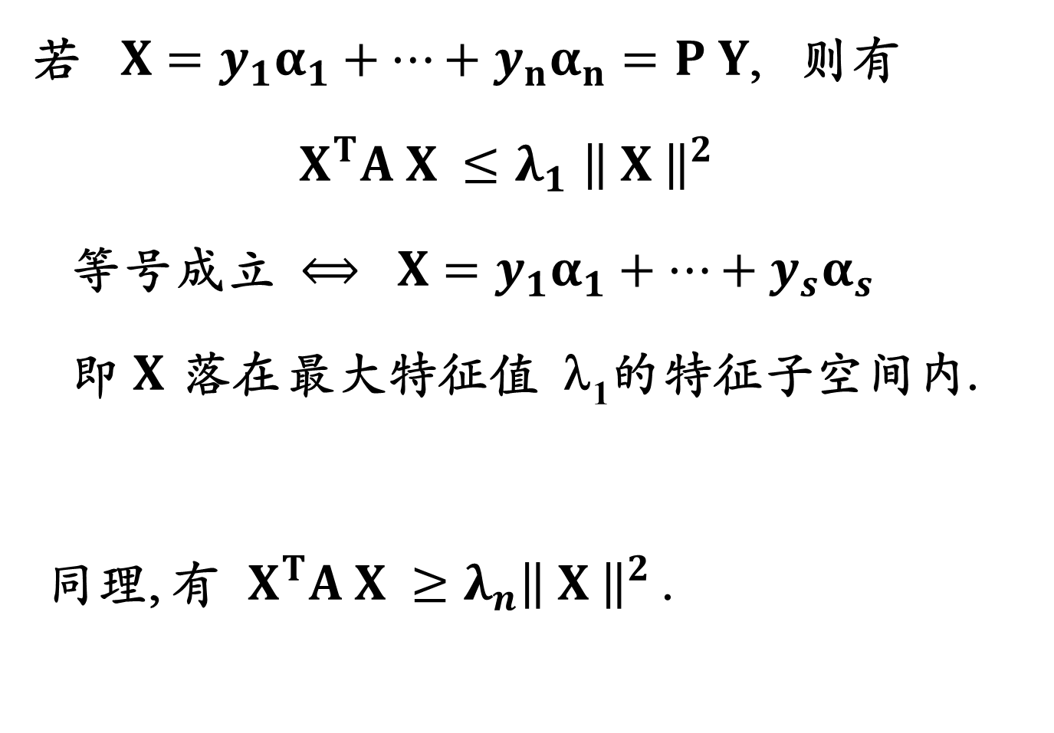
若 $X=y_{1}α_{1}+⋯+y_{n}α_{n}=$ $P Y$, 则有
$X^{T}A X {≤λ}_{1}{\left\| X \right\|}^{2}$
等号成立 $⟺ X=y_{1}α_{1}+⋯+y_{s}α_{s}$
即 $X$ 落在最大特征值 λ₁的特征子空间内.
同理, 有 $X^{T}A X ≥λ_{n}{\left\| X \right\|}^{2}$.

Slide 52
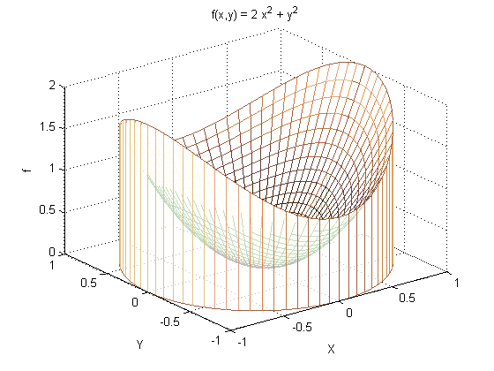
例: 实二次型 f ( x , y ) = 2 x² + y²
在单位圆 x² + y² = 1 上的最大 , 最小值

Slide 53
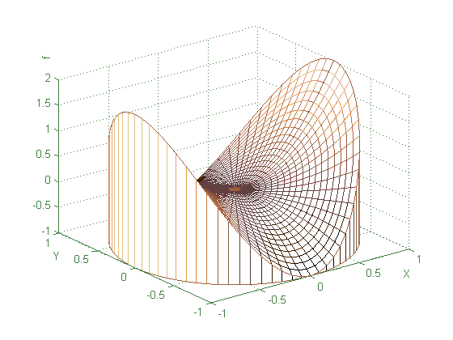
例: 实二次型 f ( x , y ) = 2 x² – y²
在单位圆 x² + y² = 1 上的最大 , 最小值

Slide 54
化标准型的三种方式
实对称矩阵正交对角化 ( 正交替换 )
配方法

Slide 55
例 2 . 用配方法将二次型化为 Q 上的标准型

Slide 58
作变量替换 X = C Y

Slide 59
例 2 : 用配方法化二次型为标准型

Slide 60
对称矩阵化标准型的三种方法
作正交替换 ( 实数域 )
配方法
成对的初等行、列变换

Slide 61
成对的初等行、列变换化标准型
怎样求可逆矩阵 P ,
使得 P^{T}A P 是对角矩阵 ?
P_{s}^{T} … P₂^{T} P₁^{T} A P₁ P₂ … P_{s}
P = I P₁ P₂ … P_{s}

Slide 62
求可逆矩阵 P , 使得 P^{T}A P = D
-2
2
由结合律，几个行变换可一起做

Slide 63
-2
2
再做对应的
列变换,
注意次序
-2
2

Slide 64
用成对的
行列变换
变为非零

Slide 65
1/2

Slide 66
1/2
1/2

Slide 67
P^{T} A P = D
作变量替换
X = P Y ,
对角矩阵 D =
X^{T}A X
变为
Y^{T} D Y
可逆矩阵 P =

Slide 68
注 : 若 A 是数域 K 上的反对称矩阵, 则可
通过成对的行列变换, 将 A 变为以下形式
反对称矩阵的
合同标准型

Slide 69
高等代数 I 期末考试
2019年 1 月 8 日 (周二)
上午 8:30 二教 105

Slide 70
第六章 二次型
1 二次型与它的标准型
2 实二次型与它的规范型
3 正定二次型与正定矩阵

Slide 71
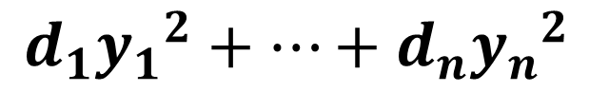
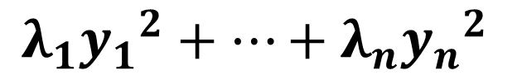

实二次型
$$f\left({ x}_{1},⋯{, x}_{n}\right)= X^{T}A X$$
$$λ_{1}{y_{1}}^{2}+⋯+λ_{n}{y_{n}}^{2}$$
$$d_{1}{y_{1}}^{2}+⋯+d_{n}{y_{n}}^{2}$$

Slide 72
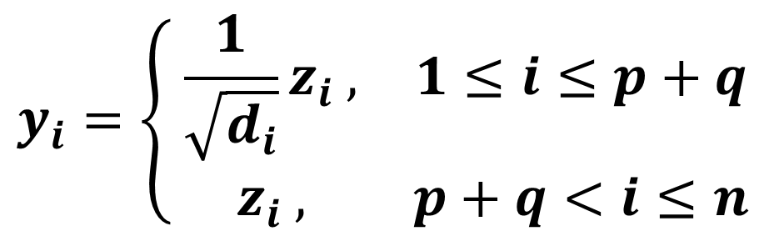
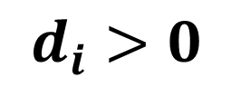
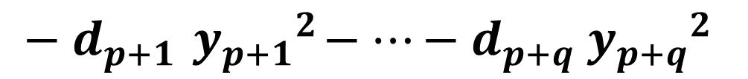

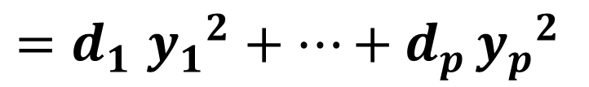
$$f\left({ x}_{1},⋯{, x}_{n}\right)= X^{T}A X$$
令 $X=C Y$
$${=d}_{1}{y_{1}}^{2}+⋯+d_{p }{y_{p}}^{2}$$
$$− d_{p+1}{ y_{p+1}}^{2}−⋯−d_{p+q}{{ y}_{p+q}}^{2}$$
再令
$$y_{i}=\left\{ \begin{matrix}\frac{1}{\sqrt{d_{i}}}z_{i} , & 1≤i≤p+q \\ z_{i} , & p+q<i≤n\end{matrix}\right.$$
$d_{i}>0$
$${{=z}_{1}}^{2}+⋯+{z_{p}}^{2}−{ z_{p+1}}^{2}−⋯−{z_{p+q}}^{2}$$
得到实二次型的 规范型

Slide 73

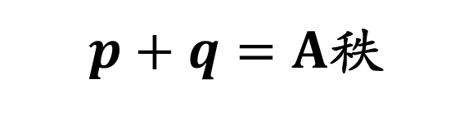

实二次型都与规范型等价
$$f\left({ x}_{1},⋯{, x}_{n}\right)= X^{T}A X$$
$${{=z}_{1}}^{2}+⋯+{z_{p}}^{2}−{ z_{p+1}}^{2}−⋯−{z_{p+q}}^{2}$$
每个实二次型的等价类里
只有一个规范型吗 ?
$p$ 称为正惯性指数 , $q$ 为负惯性指数
$p+q=A$秩

Slide 74
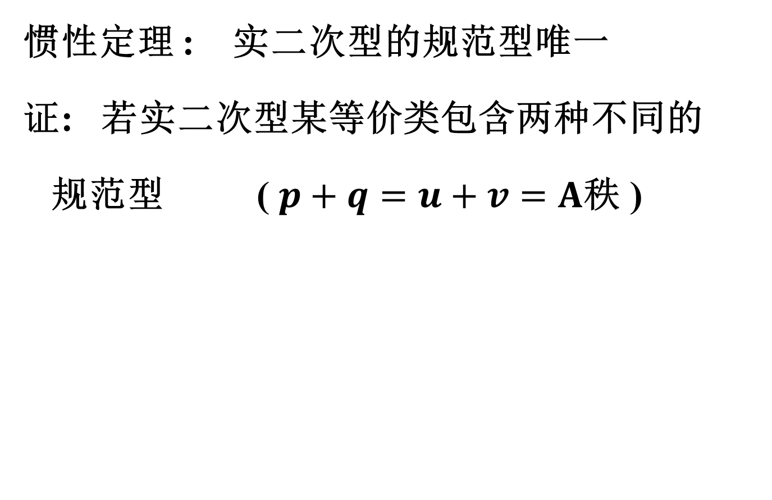

惯性定理 : 实二次型的规范型唯一
证: 若实二次型某等价类包含两种不同的
规范型 ( $p+q=u+v=A$秩 )
$${z_{1}}^{2}+ ⋯ +{z_{p}}^{2}−{ z_{p+1}}^{2}−⋯−{z_{p+q}}^{2}$$
$${{= y}_{1}}^{2}+⋯+{y_{u}}^{2}−{ y_{u+1}}^{2}−⋯−{y_{u+v}}^{2}$$
不妨设 $p>u$, 设有变量替换 $Y=C Z$

Slide 75
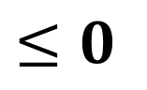
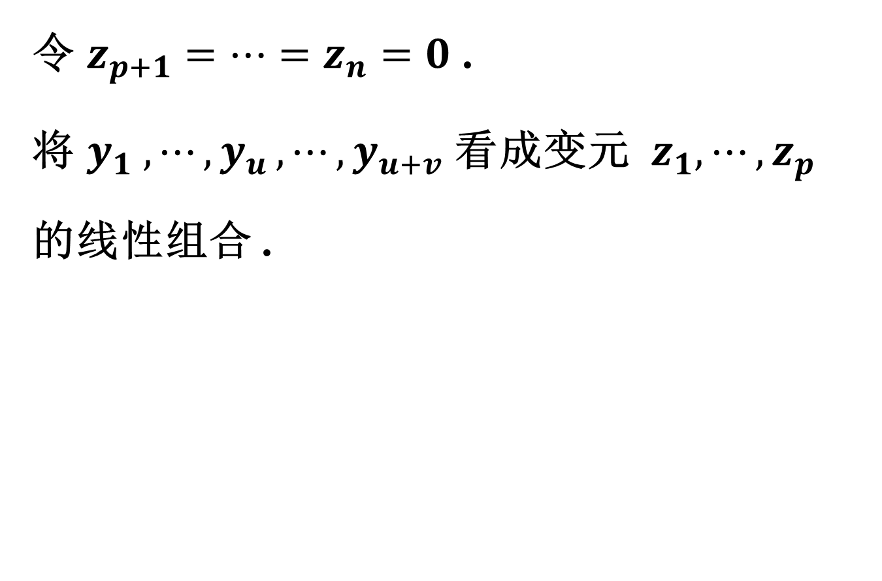
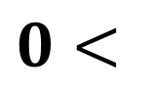
令 $z_{p+1}=⋯=z_{n}=0$ .
将 $y_{1} ,⋯, y_{u }, {⋯,y}_{u+v}$ 看成变元 $z_{1},⋯,z_{p}$
的线性组合 .
$$0<$$
$${z_{1}}^{2}+ ⋯ +{z_{p}}^{2}−{ z_{p+1}}^{2}−⋯−{z_{p+q}}^{2}$$
$${{= y}_{1}}^{2}+⋯+{y_{u}}^{2}−{ y_{u+1}}^{2}−⋯−{y_{u+v}}^{2}$$
$$≤0$$
不妨设 $p>u$, 设有变量替换 $Y=C Z$

Slide 76
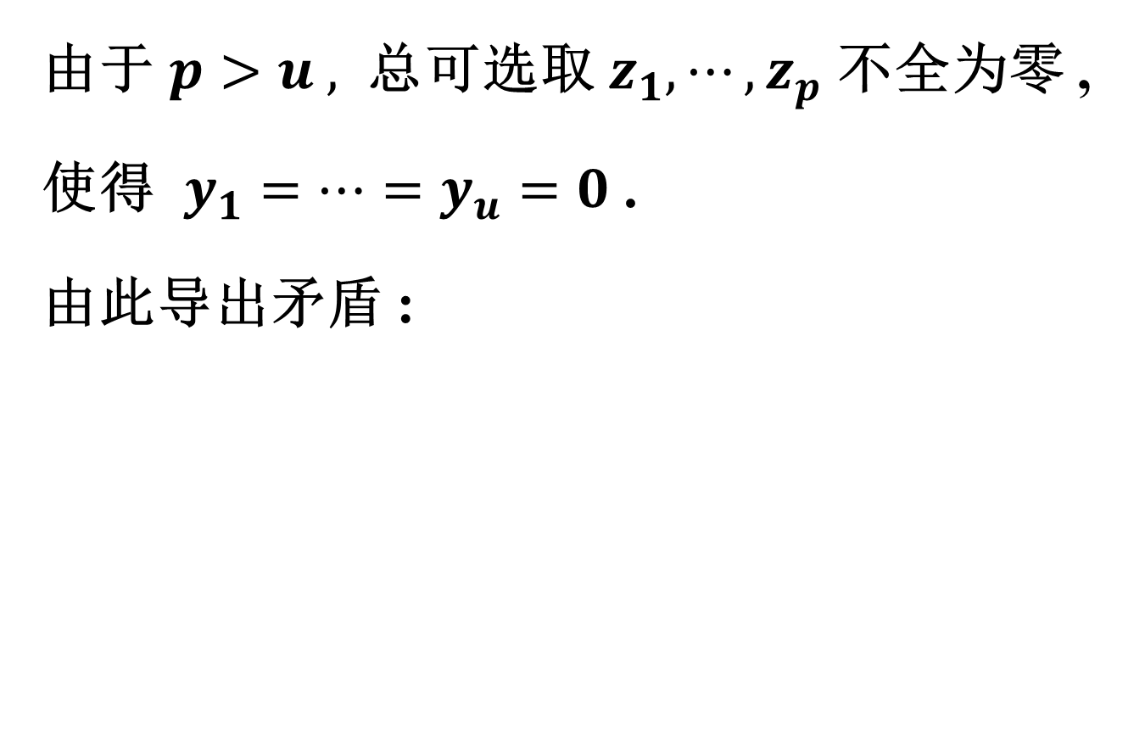
由于 $p>u ,$ 总可选取 $z_{1},⋯,z_{p}$ 不全为零 ,
使得 $y_{1}=⋯=y_{u}=0$ .
由此导出矛盾 :
未知量个数 > 方程个数
$$0<$$
$${z_{1}}^{2}+ ⋯ +{z_{p}}^{2}−{ z_{p+1}}^{2}−⋯−{z_{p+q}}^{2}$$
$${{= y}_{1}}^{2}+⋯+{y_{u}}^{2}−{ y_{u+1}}^{2}−⋯−{y_{u+v}}^{2}$$
$$≤0$$
不妨设 $p>u$, 设有变量替换 $Y=C Z$

Slide 77
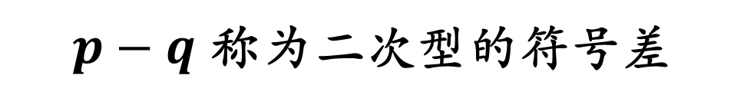
实二次型的规范型唯一
$$f\left({ x}_{1},⋯{, x}_{n}\right)= X^{T}A X$$
实二次型等价 ⇔ 正 , 负惯性指数相同
$${{=z}_{1}}^{2}+⋯+{z_{p}}^{2}−{ z_{p+1}}^{2}−⋯−{z_{p+q}}^{2}$$
$p$ 称为正惯性指数 , $q$ 为负惯性指数
$p−q$ 称为二次型的符号差

Slide 78
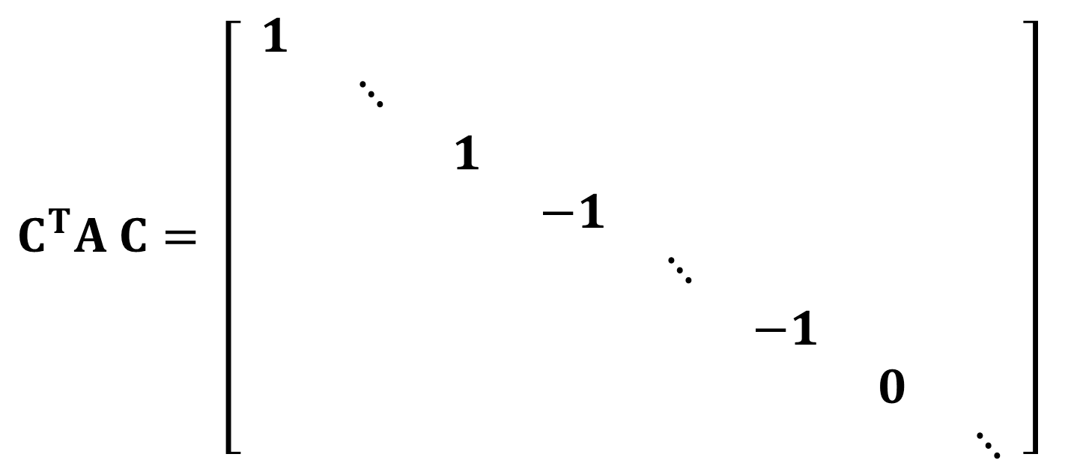
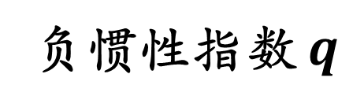

实对称矩阵的合同规范型
正惯性指数 $p$
$$C^{T}A C= \left[ \begin{matrix}1 & & & & & & & \\ & ⋱ & & & & & & \\ & & 1 & & & & & \\ & & & −1 & & & & \\ & & & & ⋱ & & & \\ & & & & & −1 & & \\ & & & & & & 0 & \\ & & & & & & & ⋱\end{matrix} \right]$$
负惯性指数 $q$

Slide 79
n 级实对称矩阵的合同分类
( 0 , 0 )
( 1 , 0 ) ( 0 , 1 )
( 2 , 0 ) ( 1 , 1 ) ( 0 , 2 )
… …
( n , 0 ) ( n - 1, 1 ) … ( 1, n - 1 ) ( 0 , n )
半正定
半负定
正定
不定
负定

Slide 80
第六章 二次型
1 二次型与它的标准型
2 实二次型与它的规范型
3 正定二次型与正定矩阵

Slide 81
正定二次型与正定矩阵
若实二次型 f ( x₁ , …, x_{n} ) = X^{T} A X
对不全为零的 t₁ , … , t_{n} ∈ R , 都有
f ( t₁ , …, t_{n} ) > 0 ,
则称 f 正定 , 称实对称矩阵 A 正定 .
A 正定 ⇔ X^{T} A X > 0 , ∀ 0 ≠ X ∈ R^{n}

Slide 82
半正定 = 取值非负
若实二次型 f ( x₁ , … , x_{n} ) = X^{T} A X 满足
f ( t₁ , … , t_{n} ) ≥ 0 , ∀ t₁ , …, t_{n} ∈ R ,
则称 f 半正定 , 称实对称矩阵 A 半正定 .
A 半正定 ⇔ X^{T} A X ≥ 0 , ∀ X ∈ R^{n}

Slide 83
例: 实二次型 f ( x , y ) = 2 x² + y²
正定

Slide 84
例: 实二次型 f ( x , y ) = 2 x² – y²
不定

Slide 86
引理：等价的实二次型有相同的正定性
证: 若 f 与 g 等价, 即存在变量替换 X = C Y,
使得 f ( x₁ , … , x_{n} ) = g ( y₁ , … , y_{n} ) .
则 f ( x₁ , … , x_{n} ) > 0 , ∀ 0 ≠ X ∈ R^{n}
⇔ g ( y₁ , … , y_{n} ) > 0 , ∀ 0 ≠ Y ∈ R^{n}
即 f 正定 ⇔ g 正定

Slide 87
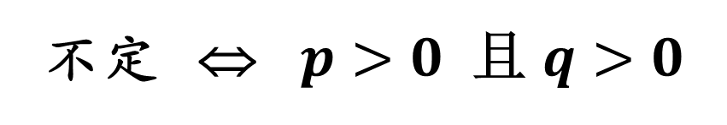
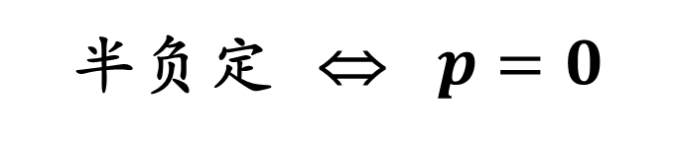
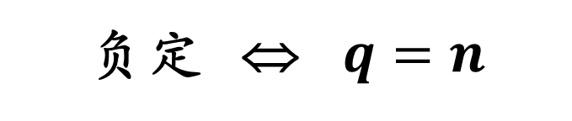
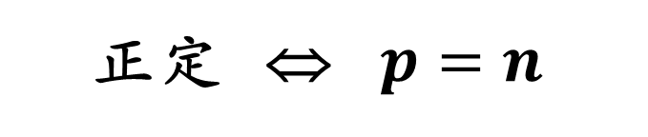
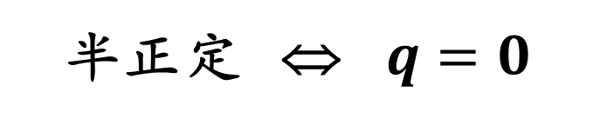
规范型的正定性
$${{f(x_{1},⋯,x_{n})=x}_{1}}^{2}+⋯+{x_{p}}^{2}−{ x_{p+1}}^{2}−⋯−{x_{p+q}}^{2}$$
正定 ⇔ $p=n$
负定 ⇔ $q=n$
半正定 ⇔ $q=0$
半负定 ⇔ $p=0$
不定 ⇔ $p>0$ 且 $q>0$

Slide 88
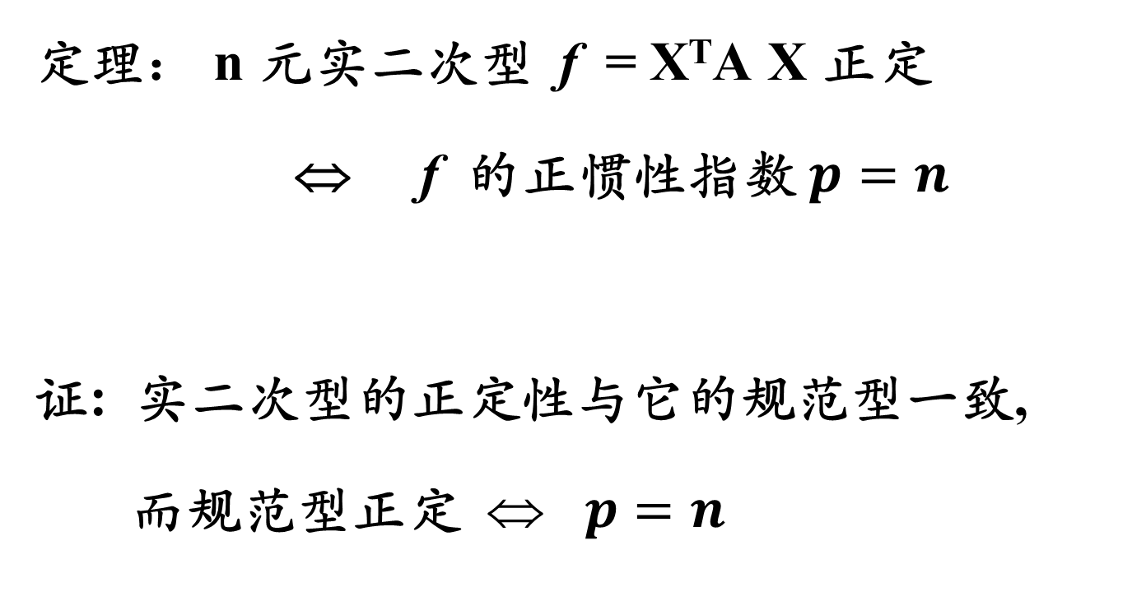
等价的实二次型有相同的正定性
定理： n 元实二次型 f = X^{T}A X 正定
⇔ f 的正惯性指数 $p=n$
证: 实二次型的正定性与它的规范型一致,
而规范型正定 ⇔ $p=n$

Slide 89
n 级实对称矩阵的合同分类
( 0 , 0 )
( 1 , 0 ) ( 0 , 1 )
( 2 , 0 ) ( 1 , 1 ) ( 0 , 2 )
… …
( n , 0 ) ( n - 1, 1 ) … ( 1, n - 1 ) ( 0 , n )
半正定
半负定
正定
不定
负定

Slide 90
等价的实二次型有相同的正定性
定理： n 级实对称矩阵 A 正定
⇔ A 的正惯性指数 = n

Slide 92
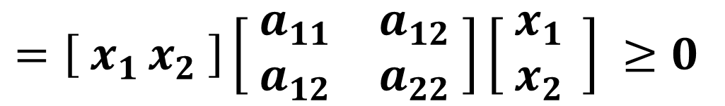
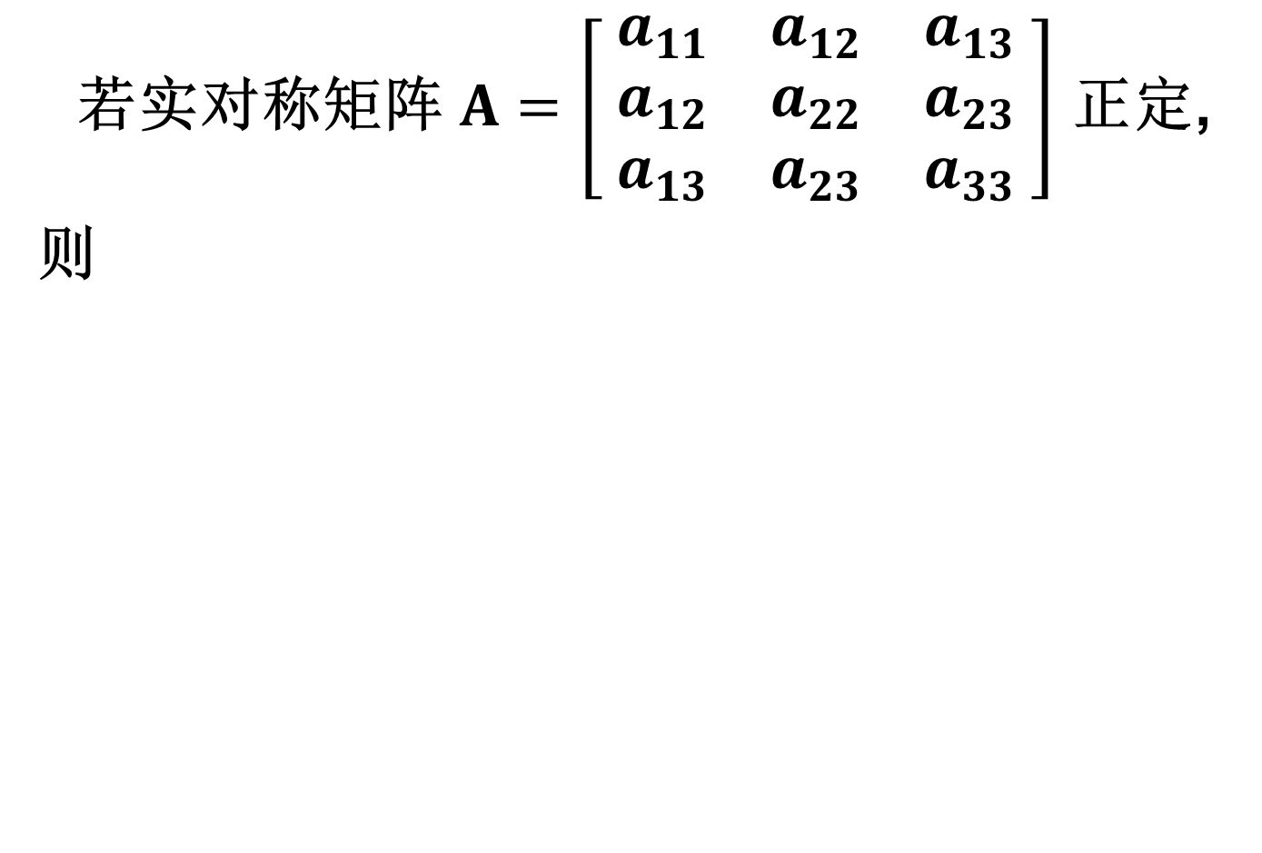
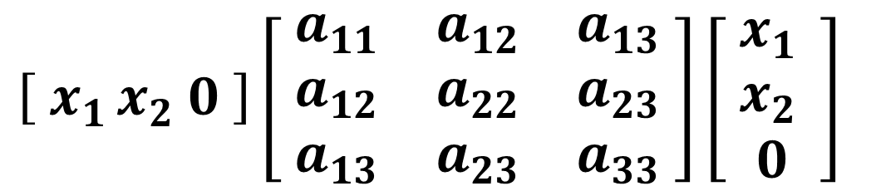
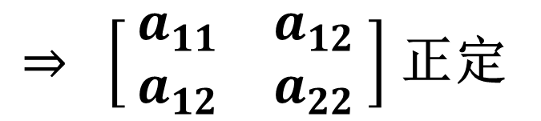
若实对称矩阵 $A=\left[ \begin{matrix}a_{11} & a_{12} & a_{13} \\ a_{12} & a_{22} & a_{23} \\ a_{13} & a_{23} & a_{33}\end{matrix} \right]$ 正定,
则
$$\left[ x_{1 }x_{2} 0 \right]\left[ \begin{matrix}a_{11} & a_{12} & a_{13} \\ a_{12} & a_{22} & a_{23} \\ a_{13} & a_{23} & a_{33}\end{matrix} \right]\left[ \begin{matrix}\begin{aligned}x_{1 } \\ x_{2 }\end{aligned} \\ 0\end{matrix} \right]$$
$$=\left[ x_{1 }x_{2} \right]\left[ \begin{matrix}a_{11} & a_{12} \\ a_{12} & a_{22}\end{matrix} \right]\left[ \begin{matrix}\begin{aligned}x_{1 } \\ x_{2 }\end{aligned}\end{matrix} \right] ≥0$$
$⇒ \left[ \begin{matrix}a_{11} & a_{12} \\ a_{12} & a_{22}\end{matrix} \right]$ 正定

Slide 93

用顺序主子式判定矩阵正定性
若矩阵 $A$ 正定, 则 $A$ 主对角线上的子矩阵
都正定; 特别地, $A$ 的每个主子式都 $>0$.
反过来呢 ?

Slide 97


若实对称矩阵 A 的顺序主子式都大于 0
$$⋯$$

Slide 98
若实对称矩阵 A 的顺序主子式都大于 0

Slide 99
若实对称矩阵 A 的顺序主子式都大于 0

Slide 100
若实对称矩阵 A 的顺序主子式都大于 0

Slide 101
若实对称矩阵 A 的顺序主子式都大于 0

Slide 102
若实对称矩阵 A 的顺序主子式都大于 0
D

Slide 109
多元函数极值点的判定
设函数 f ( x₁ , … , x_{n} ) 有 2 阶连续偏导 .
若 f 在点 α = ( a₁ , … , a_{n} ) 处的一阶偏导都
为零 , 则称 α 是 f 的一个驻点 , 称实对称
矩阵
H = [ f_{ij}″( α ) ]
为 f 在驻点 α 处的 Hesse 矩阵 .

Slide 110
记 X = ( x₁ , …, x_{n} )^{T}, 驻点 α = ( a₁ , …, a_{n} )^{T} .
若 H 正定 , 即 H 的最小特征值 λ_{m} > 0 , 则有
当 ρ > 0 足够小时 , 有 .

Slide 111
多元函数极值点的判定
若 H 正定 , f 在点 α 处取极小值;
若 H 负定 , f 在点 α 处取极大值;
若 H 不定 , α 是 f 的一个鞍点 .
在其它半正定、半负定的情况 , f 在 α 处的
极性需考虑更高阶的无穷小项 , 例如:

Slide 112
Hesse 矩阵的正负惯性指数
( 0 , 0 )
( 1 , 0 ) ( 0 , 1 )
( 2 , 0 ) ( 1 , 1 ) ( 0 , 2 )
… …
( n , 0 ) ( n - 1, 1 ) … ( 1, n - 1 ) ( 0 , n )
需作进一步分析
正定
不定
负定
极小值
鞍点
极大值

Slide 113
例:
分块乘法
主元列向量
简化阶梯形的非零行

Slide 114
分块乘法

Slide 115





Singular Value Decomposition
定理: 每个 m×n 实矩阵 $A$ 都可写成
$A=P S{ Q}^{T}$ ,
这里 $P , Q$是 m 级与 n 级正交矩阵,
$$S=\left[ \begin{matrix}σ_{1} & & & \\ & ⋱ & & \\ & & σ_{r} & \\ & & & 0\end{matrix} \right],$$
$r=A$秩 ,
$$σ_{1}≥⋯≥σ_{r}>0$$
是 $AA^{T}$正特征值
的平方根
m×n 矩阵

Slide 116



设 $A$ 是 m×n 实矩阵 . 由于$AA^{T}$ 实对称,
存在正交矩阵 $P$ , 使得
注意 $AA^{T}$ 的特征值非负 :
$λ_{1}≥⋯≥λ_{r}>λ_{r+1}=⋯=λ_{m}=0$
$$AA^{T}=\left[ β_{1} β_{2}⋯β_{m} \right]\left[ \begin{matrix}λ_{1} & & & \\ & ⋱ & & \\ & & λ_{r} & \\ & & & 0\end{matrix} \right]P^{T}$$
$P$ 正交

Slide 117


$$\left[ \begin{matrix}λ_{1} & & & \\ & ⋱ & & \\ & & λ_{r} & \\ & & & 0\end{matrix} \right]=P^{T} AA^{T} P={(A^{T}P)}^{T}{ A}^{T}P$$
故${ A}^{T}P$ 的列向量 ${A^{T}β}_{1}{,A^{T}β}_{2},⋯{,A^{T}β}_{m}{∈R}^{n}$
两两正交, 且长度分别为
$\sqrt{λ_{1}} , \sqrt{λ_{2}} , ⋯, \sqrt{λ_{r}} , 0 , ⋯, 0$

Slide 118





令 ${A^{T}β}_{i}=\sqrt{ λ_{i} }{ γ}_{i} , i=1,⋯,r ;$
则 $γ_{1} ,⋯,γ_{r}$ 可扩充成 $R^{n}$的标准正交基
$γ_{1} ,⋯,γ_{r}$ $,⋯,γ_{n}$ .
于是 ${ A}^{T}P=\left[{{ A}^{T}β}_{1} ⋯ {A^{T}β}_{r} 0 ⋯ 0 \right]$
$$\left[ \begin{matrix}\sqrt{λ_{1}} & & & \\ & ⋱ & & \\ & & \sqrt{λ_{r}} & \\ & & & 0\end{matrix} \right]$$
${=[ γ}_{1}⋯ γ_{r}$ $⋯ γ_{n}]$
正交矩阵 $Q$
n×m 矩阵 $S^{T}$

Slide 119



于是 $A^{T}=Q S^{T}P^{T}$ , 即
$$A =P S Q^{T}$$
$$=\left[ β_{1} β_{2}⋯β_{m} \right]\left[ \begin{matrix}\sqrt{λ_{1}} & & & \\ & ⋱ & & \\ & & \sqrt{λ_{r}} & \\ & & & 0\end{matrix} \right] \left[ \begin{matrix}{γ_{1}}^{T} \\ {γ_{2}}^{T} \\ ⋮ \\ {γ_{n}}^{T}\end{matrix}\right]$$
$$=\sqrt{λ_{1}}{ β}_{1}{γ_{1}}^{T}+\sqrt{λ_{2}}{ β}_{2}{γ_{2}}^{T}+⋯+\sqrt{λ_{r}}{ β}_{r}{γ_{r}}^{T}$$
$$=\left({ β}_{1}{β_{1}}^{T}+⋯+β_{r}{β_{r}}^{T}\right) A$$

Slide 120

这里 $λ_{1}≥⋯≥λ_{r}>0$是 $AA^{T}$(或$A^{T}A$ ) 的
正特征值, 其平方根又称为 A 的奇异值.
排在后面的奇异值通常会非常接近 0 .
省略这些小值, 会得到在秩 k 限制下矩阵
$A$ 的最佳逼近 ( 元素差的平方和最小 ) :
$$A_{k}=\sqrt{λ_{1}}{ β}_{1}{{ γ}_{1}}^{T}+⋯+\sqrt{λ_{k}}{ β}_{k}{ γ_{k}}^{T} → A$$

Slide 121

图像压缩实验
A : 440 × 640 灰度矩阵

Slide 122

秩 K=10 逼近
σ₁ β₁ γ ₁^{T} + … + σ₁₀ β₁₀ γ₁₀^{T}

Slide 123

秩 K=30 逼近
σ₁ β₁ γ ₁^{T} + …+ σ₃₀ β₃₀ γ₃₀^{T}

Slide 124

秩 K=50 逼近
σ₁ β₁ γ ₁^{T} + …+ σ₅₀ β₅₀ γ₅₀^{T}

Slide 125

秩 K=100 逼近
σ₁ β₁ γ ₁^{T} + …+ σ₁₀₀ β₁₀₀ γ₁₀₀^{T}

Slide 126


$$X ↦A X$$

Slide 127

实对称矩阵的变换
$$X ↦A X$$
直来直去, 可正交对角化

Slide 128
定理:
每个实方阵都可写成一个正交矩阵与
一个实对称矩阵的乘积.
A = P S Q^{T} = ( P Q^{T} ) Q S Q^{T}

Slide 129

用 Matlab 计算特征值与特征向量
>> A = [ 1, -2, -4;
-2, 4, -2;
-4, -2, 1 ]
A =
1 -2 -4
-2 4 -2
-4 -2 1
>> [ U, D ] = eig(A)
U =
0.6667 -0.3431 -0.6617
0.3333 0.9313 -0.1470
0.6667 -0.1225 0.7352
D =
-4.0000 0 0
0 5.0000 0
0 0 5.0000
>> U * D * U^(-1)
1.0000 -2.0000 -4.0000
-2.0000 4.0000 -2.0000
-4.0000 -2.0000 1.0000
>> U * U'
1.0000 -0.0000 0
-0.0000 1.0000 0
0 0 1.0000

Slide 130
Eigenvectors and Eigenvalues in Matlab
A =
1 -2 -4
-2 4 -2
-4 -2 1
>> [ P, S, Q ] = svd(A)
P =
-0.0000 -0.7454 -0.6667
-0.8944 0.2981 -0.3333
0.4472 0.5963 -0.6667
S =
5.0000 0 0
0 5.0000 0
0 0 4.0000
Q =
0 -0.7454 0.6667
-0.8944 0.2981 0.3333
0.4472 0.5963 0.6667
>> P*S*Q'
ans =
1.0000 -2.0000 -4.0000
-2.0000 4.0000 -2.0000
-4.0000 -2.0000 1.0000

Slide 131
>> B = [ 2,4,1,5 ; 3,2,6,9 ;
3,7,1,8 ]
B =
2 4 1 5
3 2 6 9
3 7 1 8
>> rref( B ) %简化阶梯型
ans =
1.0000 0 0 -0.6000
0 1.0000 0 1.2000
0 0 1.0000 1.4000
>> [Q,R] = qr( B ) % QR分解
Q =
-0.4264 0.2242 -0.8763
-0.6396 -0.7598 0.1168
-0.6396 0.6103 0.4674
R =
-4.6904 -7.4620 -4.9036 -13.0052
0 3.6494 -3.7241 -0.8345
0 0 0.2921 0.4089
>> Q*Q', Q*R
ans =
1.0000 0 0.0000
0 1.0000 -0.0000
0.0000 -0.0000 1.0000
ans =
2.0000 4.0000 1.0000 5.0000
3.0000 2.0000 6.0000 9.0000
3.0000 7.0000 1.0000 8.0000

Slide 132
>> B = [ 2,4,1,5 ; 3,2,6,9 ;
3,7,1,8 ]
B =
2 4 1 5
3 2 6 9
3 7 1 8
>> [ P, S, Q ] = svd( B )
P =
-0.4026 0.2710 -0.8743
-0.6483 -0.7588 0.0633
-0.6462 0.5923 0.4812
S =
16.4635 0 0 0
0 5.2856 0 0
0 0 0.1254 0
Q =
-0.2848 0.0081 -0.9183 0.2750
-0.4513 0.7024 -0.0186 -0.5500
-0.3000 -0.6980 -0.1053 -0.6417
-0.7907 -0.1391 0.3813 0.4583
>> S(3,3) = S(3,3) - 0.1254
S =
16.4635 0 0 0
0 5.2856 0 0
0 0 -0.0000 0
>> B - P*S*Q'
ans =
0.1007 0.0020 0.0115 -0.0418
-0.0073 -0.0001 -0.0008 0.0030
-0.0554 -0.0011 -0.0064 0.0230

Slide 133
用 Matlab 计算主方向
% 随机产生一个2×12矩阵
>> A = 10*rand(2,12);
% 列向量中心化
>> rm = sum( A' ) / 12;
A = A - diag(rm)*ones(2,12)
A =
-1.6650 2.8442 -3.1978
0.7599 3.6580 -2.1712
0.0801 -2.4130 -1.9733
1.7668 2.2753 0.0361
-0.3648 -4.4312 -3.9954
2.0140 1.0397 -2.4991
2.8466 -4.3883 3.0497
4.7125 -0.8095 2.8257
>> [ U,D ] = eig( A*A' )
U =
-0.9430 0.3329
0.3329 0.9430
D =
49.6889 0
0 122.7180
% 主特征向量，长度正规化
>> E=U*(D/12)^(1/2)
E =
-1.9188 1.0647
0.6775 3.0155

Slide 134
A =
-1.6650 2.8442 -3.1978
0.7599 3.6580 -2.1712
0.0801 -2.4130 -1.9733
1.7668 2.2753 0.0361
-0.3648 -4.4312 -3.9954
2.0140 1.0397 -2.4991
2.8466 -4.3883 3.0497
4.7125 -0.8095 2.8257
E =
-1.9188 1.0647
0.6775 3.0155
>> n = 1:12 ;
plot( A(1,n), A(2,n), '.'),
line([-10,0;10,0], [0,-10;0,10]),
line([0,0;E(1,: )], [0,0;E(2,: )]),
axis([-7 7 -7 7]);

Slide 135


Slide 136
1. 在实数域上，以下诸矩阵的相抵分类是 ; 相似分类是 ; 合同分类是 .

Slide 137
2. 设 A , B 分别是 3 × 2 与 2 × 3 矩阵, 且
A B = .
求矩阵 B A 的所有可能并说明理由.

Slide 138
解: 先求 AB 的特征值

Slide 139
由
知
再由
知 是 BA 两个线性无关的向量,
BA可对角化, BA 相似于 9 I , 故 BA = 9 I

Slide 140


$$\left[ \begin{matrix}\frac{1}{1} & \frac{1}{2} & \frac{1}{3} & ⋯ & \frac{1}{n} \\ \frac{1}{2} & \frac{1}{2} & \frac{1}{3} & ⋯ & \frac{1}{n} \\ \frac{1}{3} & \frac{1}{3} & \frac{1}{3} & ⋯ & \frac{1}{n} \\ ⋮ & ⋮ & ⋮ & & ⋮ \\ \frac{1}{n} & \frac{1}{n} & \frac{1}{n} & ⋯ & \frac{1}{n}\end{matrix} \right]$$
3. 设实对称矩阵 $A=$ .
1) 求上三角矩阵 B , 对角矩阵 D , 使得
A = B^{T} B = B + B^{T} – D ;
2) 证 A 的特征值 λ 都满足 $0<λ≤3+2\sqrt{2}$

Slide 141


提示: 1)
B = , D =
$$\left[ \begin{matrix}\frac{1}{1} & \frac{1}{2} & \frac{1}{3} & ⋯ & \frac{1}{n} \\ 0 & \frac{1}{2} & \frac{1}{3} & ⋯ & \frac{1}{n} \\ 0 & 0 & \frac{1}{3} & ⋯ & \frac{1}{n} \\ ⋮ & ⋮ & ⋮ & ⋱ & ⋮ \\ 0 & 0 & 0 & ⋯ & \frac{1}{n}\end{matrix} \right]$$
$$\left[ \begin{matrix}\frac{1}{1} & 0 & 0 & ⋯ & 0 \\ 0 & \frac{1}{2} & 0 & ⋯ & 0 \\ 0 & 0 & \frac{1}{3} & ⋯ & 0 \\ ⋮ & ⋮ & ⋮ & ⋱ & ⋮ \\ 0 & 0 & 0 & ⋯ & \frac{1}{n}\end{matrix} \right]$$

Slide 142
2) 若 λ 是实对称矩阵 A 的任意实特征值 ,
α 是属于 λ 的实特征向量, 则有
A α = B^{T} B α = λ α , α ≠ 0 .
于是 α^{T} B^{T} B α = λ α^{T} α ,
即 || B α ||² = λ || α ||² .
由于 B 可逆, B α ≠ 0 . 故 λ > 0 .

Slide 143

设 λ₁ 是 A 的最大特征值 , 则对 ∀ X ∈ R^{n}, 有
X^{T} A X = X^{T} B^{T} B X = || B X ||² ≤ λ₁ || X ||² .
于是 || B X || ≤ $\sqrt{{ λ}_{1}}$ || X || , ∀ X ∈ R^{n} .
由于 B B^{T} = B (B^{T} B) B⁻¹ , B B^{T} 与 B^{T} B 有
相同的特征值. 故 λ₁也是 B B^{T}的最大特征值.
也有 || B^{T} X || ≤ $\sqrt{{ λ}_{1}}$ || X || , ∀ X ∈ R^{n} .

Slide 144

类似地, 有 || D X || ≤ || X || , ∀ X ∈ R^{n}.
于是 , 对任意 X ∈ R^{n} ,
|| A X || = || B X + B^{T} X – D X ||
≤ || B X || + || B^{T} X || + || D X ||
(三角不等式)
≤ ( 2$\sqrt{{ λ}_{1}}$ + 1 ) || X || .

Slide 145

特别地 , 设 α 是 A 属于 λ₁ 的特征向量 , 则
|| A α || = || λ₁ α || = λ₁ || α ||
≤ ( 2 $\sqrt{{ λ}_{1}}$ + 1 ) || α || .
故 0 < λ₁ ≤ 2$\sqrt{{ λ}_{1}}$ + 1 ,
由此得 λ₁ ≤ $3+2\sqrt{2}$

Slide 146
Happy New year

Slide 147

Linear Discriminant Analysis (LDA)

Slide 152
二次型的等价与矩阵的合同
若存在变量替换 X = C Y, 将二次型
f = X^{T} A X 变为 g = Y^{T} B Y , ( 即有
可逆矩阵 C , 使得 B = C^{T} A C ), 则称
二次型 f 与 g 等价, 称 A 与 B 合同.
f 、g 等价 ⇔ A 与 B 合同

Slide 153
二次型的等价满足
反身性, 对称性, 传递性,
是全体二次型上的等价关系 .
类似的, 合同关系也是全体 n 级矩阵上的
等价关系.

Slide 154
作变量替换 X = C Y

Slide 155
合同
令 X = C Y

Slide 156
Quiz
全体 2 阶实对称矩阵在合同关系下分成
几个等价类?

Slide 157
Cholesky 分解:

Slide 158
实对称矩阵 A 的顺序主子式都大于 0

Slide 159
实对称矩阵 A 的顺序主子式都大于 0

Slide 160
实对称矩阵 A 的顺序主子式都大于 0

Slide 161
实对称矩阵 A 的顺序主子式都大于 0

Slide 162
实对称矩阵 A 的顺序主子式都大于 0
D

Slide 163

Cholesky 分解
若实对称矩阵 $A$ 正定 , 则存在对角元为 1
的上三角矩阵 $C$ , 对角元 $>0$的对角矩阵 $D$,
使得 $C^{T}A C=D$. 将 $D$ 写成 $D=B^{2}$, $B$ 是
对角元 $>0$的对角矩阵 , 则有
$A ={(C^{−1})}^{T}BB C^{−1}={({BC}^{−1})}^{T} BC^{−1}$
$= L^{T}L ,$ $L$为对角元 $>0$的上三角阵

Slide 164


$$A=\left[ \begin{matrix}a_{11} & a_{12} & ⋯ & a_{1n} \\ a_{12} & a_{22} & ⋯ & a_{2n} \\ ⋮ & ⋮ & & ⋮ \\ a_{1n} & a_{2n} & ⋯ & a_{nn}\end{matrix} \right]$$
例. 设矩阵 正定.
证明: $\left| A \right| ≤ a_{11}{ a}_{22} ⋯a_{nn}$
等号成立 当且仅当 $A$ 是对角矩阵
Cholesky 分解: A = L^{T} L , L上三角

Slide 165


证: 由 Cholesky 分解, $A$ 可写成
$a_{11}{ a}_{22} ⋯ a_{nn}$
$= {b_{11}}^{2} \left({b_{12}}^{2}+{b_{22}}^{2}\right)⋯\left({b_{1n}}^{2}+⋯+{b_{nn}}^{2}\right)$
$≥{b_{11}}^{2}{b_{22}}^{2}⋯{b_{nn}}^{2} = \left| A \right|$
$$\left[ \begin{matrix}b_{11} & 0 & ⋯ & 0 \\ b_{12} & b_{22} & ⋯ & 0 \\ ⋮ & ⋮ & & ⋮ \\ b_{1n} & b_{2n} & ⋯ & b_{nn}\end{matrix} \right] \left[ \begin{matrix}b_{11} & b_{12} & ⋯ & b_{1n} \\ 0 & b_{22} & ⋯ & b_{2n} \\ ⋮ & ⋮ & & ⋮ \\ 0 & 0 & ⋯ & b_{nn}\end{matrix} \right]$$

Slide 166
推论: 若 C = [ α₁ α₂ ... α_{n} ] 是 n 级实矩阵,
则有 || α₁ || || α₂ || ... || α_{n} || ≥ | C | .
证: 若 | C | ≠ 0, 则 A = C^{T} C 是正定矩阵,
|| α₁ ||² || α₂ ||² ... || α_{n} ||² ≥ | C^{T} C | = | C | ²

Slide 167


对 9 篇文章 11个
关键词的加权频率
矩阵作 SVD ,
取 k = 3 …

Slide 169
引理：等价的实二次型有相同的正定性
证: 若 f 与 g 等价, 即存在变量替换 X = C Y,
使得 f ( x₁ , …, x_{n} ) = g ( y₁ , …, y_{n} ) .
则 f ( x₁ , … , x_{n} ) ≥ 0 , ∀ X ∈ R^{n}
⇔ g ( y₁ , … , y_{n} ) ≥ 0 , ∀ Y ∈ R^{n}
即 f 半正定 ⇔ g 半正定

Slide 171
引理. 设 U , V 是欧氏空间 R^{n} 的子空间,
β ∈ R^{n}. 证明:
dis( β + U , V ) = dis( β , U + V ) .
这里 β + U = { β + α | α ∈ U } ;
U + V = { α + γ | α ∈ U , γ ∈ V } ;
dis( β , U ) 表示 β 顶点到 U 的最短距离 .

Slide 172
引理. 设 U , V 是欧氏空间 R^{n} 的子空间,
β ∈ R^{n}. 证明:
dis( β + U , V ) = dis( β , U + V ) .
提示:
|| ( β – α ) – γ || = || β – ( α + γ ) || ,
∀ α ∈ U , γ ∈ V

Slide 173
3. 在欧氏空间 R⁴ 中, 求线性方程组
的解集合到子空间
V = < ( 1, 0, -1, 0) ^{T}, ( 0, 1, 0, 1 ) ^{T} >
的最短距离.

Slide 174
4. 设 A 是 n 级可逆矩阵 , A₁ 是 A 左上角的
r 级子阵 , B₄ 是 A⁻¹ 右下角的 n - r 级子阵 .
证明:
| A | | B₄ | = | A₁ | .

Slide 175
4. 证 :

